Slide 1


ГБПОУ РО «Новочеркасский колледж промышленных технологий
и управления»
Особенности составления рабочей программы общеобразовательной дисциплины «Физическая культура», реализуемой на базе основного общего образования с учетом профессиональной направленности.
ПРЕПОДАВАТЕЛЬ:
Каверзнева Л.Е.

Slide 2
НОРМАТИВНАЯ БАЗА
Рабочая программа общеобразовательной учебной дисциплины «Физическая культура» разработана на основе требований:
Приказа Минобрнауки России от 17.05.2012 N 413 (ред. от 11.12.2020) «Об утверждении федерального государственного образовательного стандарта среднего общего образования» (Зарегистрировано в Минюсте России 07.06.2012 N 24480);
Методических рекомендаций по реализации среднего общего образования в пределах освоения образовательной программы среднего профессионального образования на базе основного общего образования (утв. Министерством просвещения РФ 14 апреля 2021 г.);
Примерной рабочей программы общеобразовательной учебной дисциплины «Физическая культура» базовый уровень, естественнонаучного профиля обучения для профессиональных образовательных организаций.

Slide 3

Формирование у обучающихся вести здоровый образ жизни, заниматься физической культурой и спортом для укрепления здоровья, достижения жизненных и профессиональных целей. Использование средств физической культуры для сохранения и укрепления здоровья в процессе профессиональной деятельности и поддержания необходимого уровня физической подготовленности.

Slide 4
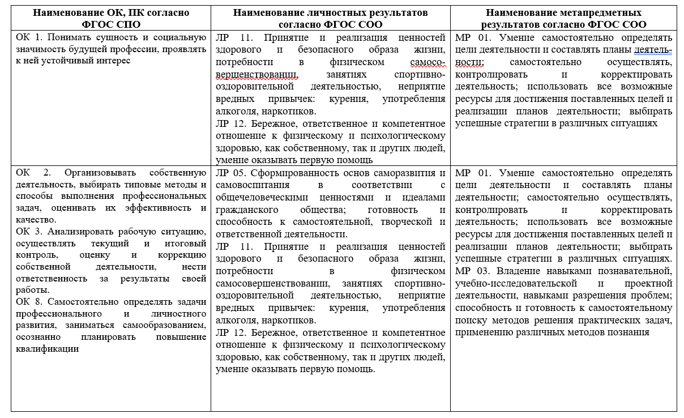
ОБЩАЯ ХАРАКТЕРИСТИКА РАБОЧЕЙ ПРОГРАММЫ УЧЕБНОЙ ДИСЦИПЛИНЫ

Slide 5
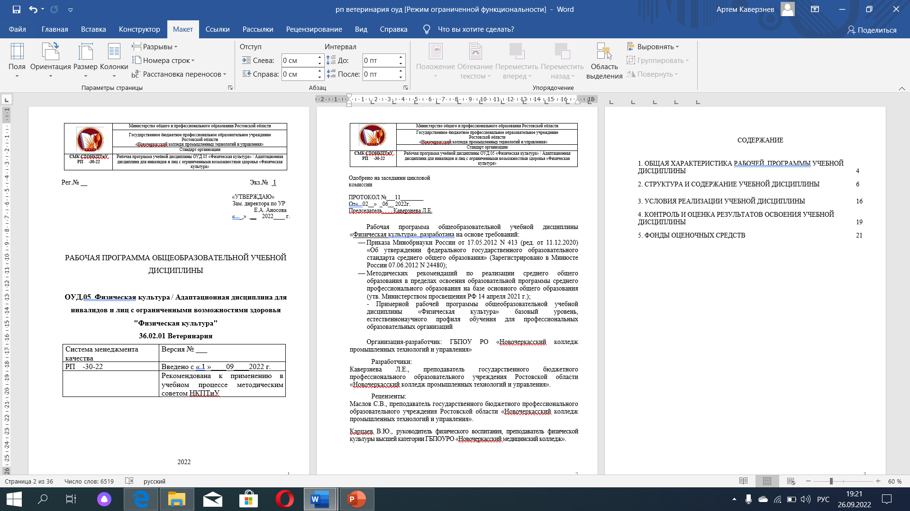
РАБОЧАЯ ПРОГРАММА

Slide 6
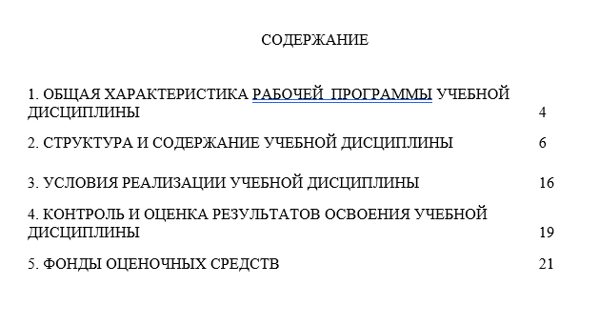
СОДЕРЖАНИЕ

Slide 7
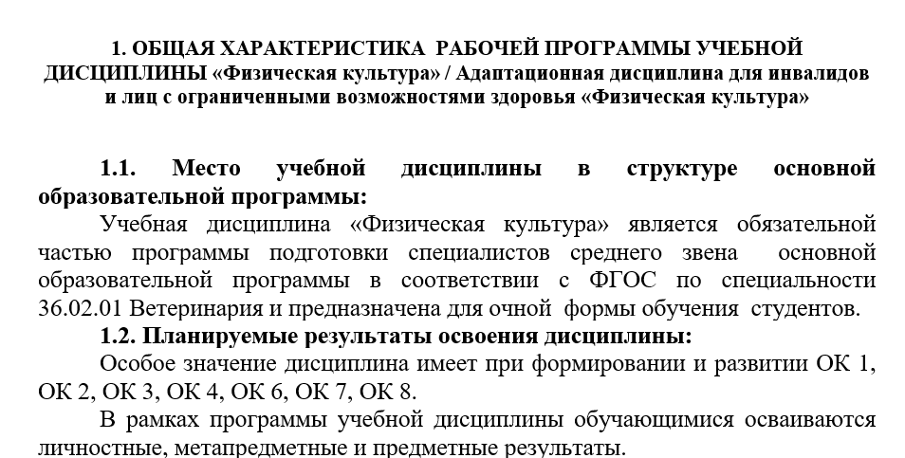
ОБЩАЯ ХАРАКТЕРИСТИКА РАБОЧЕЙ ПРОГРАММЫ УЧЕБНОЙ ДИСЦИПЛИНЫ

Slide 8
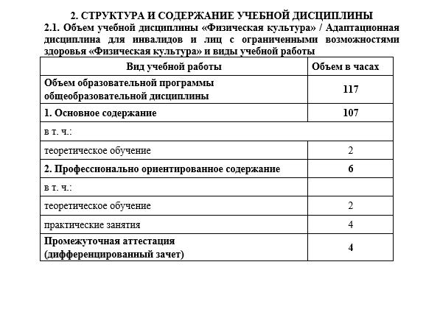
ОБЩАЯ ХАРАКТЕРИСТИКА РАБОЧЕЙ ПРОГРАММЫ УЧЕБНОЙ ДИСЦИПЛИНЫ

Slide 9
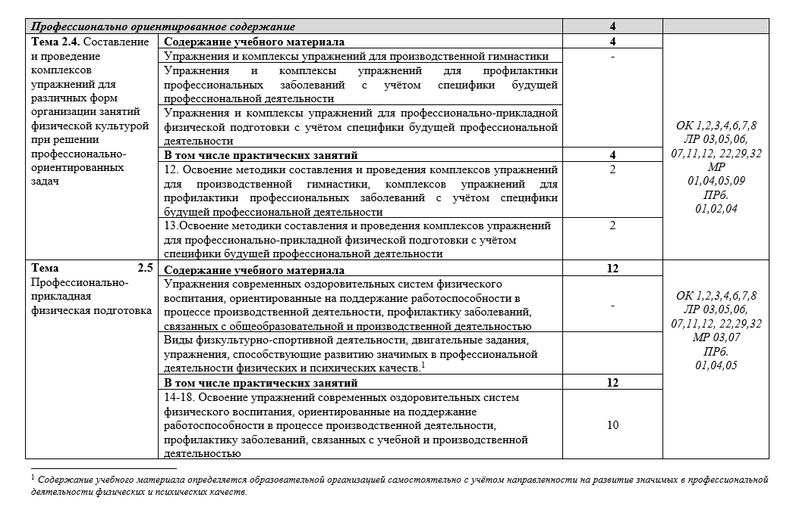
ТЕМАТИЧЕСКИЙ ПЛАН ОУД.05 «ФИЗИЧЕСКАЯ КУЛЬТУРА»

Slide 10
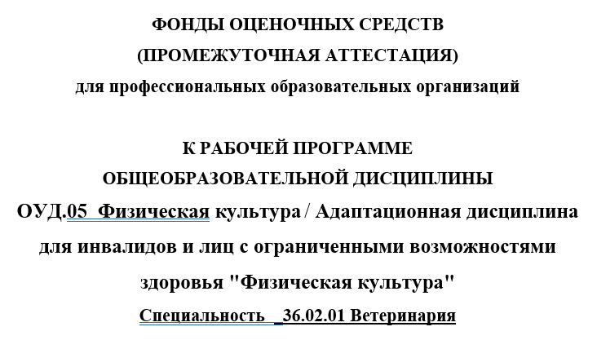
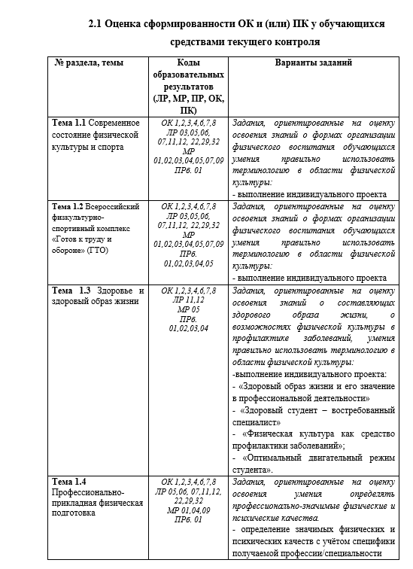
ФОНДЫ ОЦЕНОЧНЫХ СРЕДСТВ

Slide 11
ФОНДЫ ОЦЕНОЧНЫХ СРЕДСТВ
1. Задания, ориентированные на оценку освоения знаний о составляющих здорового образа жизни, о возможностях физической культуры в профилактике заболеваний, умения правильно использовать терминологию в области физической культуры:
- выполнение индивидуального проекта:
- «Здоровый образ жизни и его значение в профессиональной деятельности»
- «Здоровый студент – востребованный специалист»
- «Физическая культура как средство профилактики заболеваний»;
- «Оптимальный двигательный режим студента».
2. Задания, ориентированные на оценку освоения умения определять профессионально-значимые физические и психические качества:
- определение значимых физических и психических качеств с учётом специфики получаемой профессии/специальности
3. Задания, ориентированные на оценку профессионально-прикладной физической подготовленности:
- контрольное тестирование физических и личностных качеств с учётом специфики получаемой профессии/специальности - демонстрация выполнения физических упражнений для развития профессионально значимых физических и личностных качеств.

Slide 12
ПРОФЕССИОНАЛЬНООРИЕНТИРОВАННОЕ СОДЕРЖАНИЕ УЧЕБНОЙ ДИСЦИПЛИНЫ ПОЗВОЛЯЕТ
расширить поле творческой деятельности как студентов, так и преподавателей,
обеспечивает интеграцию общеобразовательных дисциплин с дисциплинами профессионального цикла,
способствует формированию таких личностных качеств как гражданственность, патриотизм, ответственность, любовь к профессии, а также формирует студента как целостную личность, обладающую высоким уровнем общей культуры.

Slide 13
СПАСИБО ЗА ВНИМАНИЕ.

